Slide 1
Atmosfera młodopolskiego Krakowa i zjawisko cyganerii artystycznej.

Slide 2
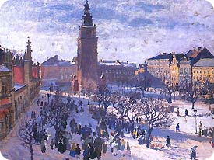
KRAKÓW W MŁODEJ POLSCE – Ogólne informacje
Rok 1909 datuje się jako powstanie Wielkiego Miasta Krakowa - połączono wówczas siedem okolicznych gmin. Wówczas prezydentem miasta znany profesor Uniwersytetu Jagiellońskiego, trudno więc nie wspomnieć o działalności Juliusza Lea na rzecz miasta. Wybudował on wówczas osiem nowych gmachów szkolnych, zorganizował akademię handlową, muzeum techniczno-przemysłowe oraz przebudował Teatr Stary. W Krakowie w roku 1905 powstało stowarzyszenie twórców pod nazwą "Sztuka" i "Polska sztuka stosowana". Jeśli chodzi o literaturę i sztukę to Kraków uznawany był za miasto awangardowe. Tam wydawano czasopisma "Świat" i "Życie", to ostatnie w 1898 roku przeszło w ręce Stanisława Przybyszewskiego. To spowodowało, że ukazywał się tam manifesty nawołujące do bezwzględnego kultu sztuki i kapłańskiego powołania twórcy. Na jego łamach ukazały się po raz pierwszy : "Warszawianka" Wyspiańskiego, "Hymny" Kasprowicza oraz doskonałe dzieła plastyczne.

Slide 3
Towarzystwo Polska Sztuka Stosowana
Towarzystwo Polska Sztuka Stosowana – towarzystwo artystyczne założone w Krakowie w 1901, którego celem było tworzenie i upowszechnianie wzornictwa artystycznego oraz promowanie sztuki stosowanej i nadanie jej rangi analogicznej do tzw. sztuki czystej. Towarzystwo wydawało w okresie 1902-1913 czasopismo pod nazwą "Wydawnictwo Towarzystwa Polskiej Sztuki Stosowanej" a potem "Sztuka Stosowana" W piśmie były reprodukcje dawnej polskiej sztuki (zwłaszcza ludowej) oraz prace członków towarzystwa. Członkami towarzystwa byli: Kazimierz Brzozowski, Jan Bukowski, Józef Czajkowski, Ludwik Dąbrowa-Dąbrowski, Karol Frycz, Karol Maszkowski, Antoni Procajłowicz, Jan Rembowski, Kazimierz Sichulski, Karol Tichy, Edward Trojanowski, Henryk Uziembło. Współzałożycielem i głównym teoretykiem towarzystwa był krytyk sztuki Jerzy Warchałowski.

Slide 4
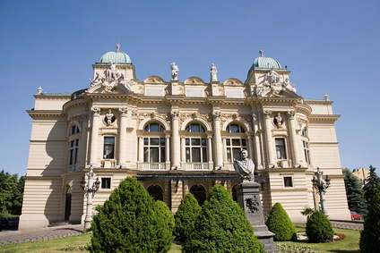
TEATR SŁOWACKIEGO
Dyrektorem Teatru Słowackiego był wówczas Tadeusz Pawlikowski u niego wystawiali swoje dzieła nie tylko Wyspiański, Rydel czy Przybyszewski, dyrektor był człowiekiem mocno zorientowanym i światowym toteż na deskach jego Teatru zobaczyć można było również zagranicznych dramaturgów.

Slide 5
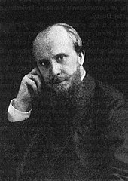
TADEUSZ PAWILIKOWSKI
Ur. 9 listopada 1861 w Medyce, zm. 28 września 1915 w Krakowie – reżyser i dyrektor teatrów. Ukończył szkołę średnią w Krakowie, po czym wyjechał na studia muzyczne za granicę. Studiował w Lipsku, Wiedniu, Weimarze, Meiningen. Wrócił do kraju i wstąpił do prowincjonalnej trupy teatralnej występującej w Galicji. Następnie wrócił do Krakowa, gdzie parał się krytyką teatralną. W tygodniku „Nasz Kraj” ogłosił pierwsze polskie przekłady tekstów E.G. Craiga.

Slide 6
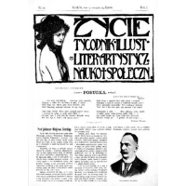
Gazety wydawane w Krakowie
"Życie" powołane w 1897 r przez Ludwika Szczepańskiego. Po nim byli Adama Górski, Ignacy Maciejewski, jednak to Stanisław Przybyszewski zmienił to czasopismo w głos twórców epoki.

Slide 7
"Krytyka" powstała w 1896 roku pod redakcją Wilhelma Feldmana, który zapisał się również jako ulubiona postać kabaretu Zielony Balonik. W "Krytyce" Jednak to głównie poglądy Feldmana pojawiały się na jej łamach, obok sądów o kulturze znajdowało się tam również miejsce dla literatury i jej problematyki.

Slide 8
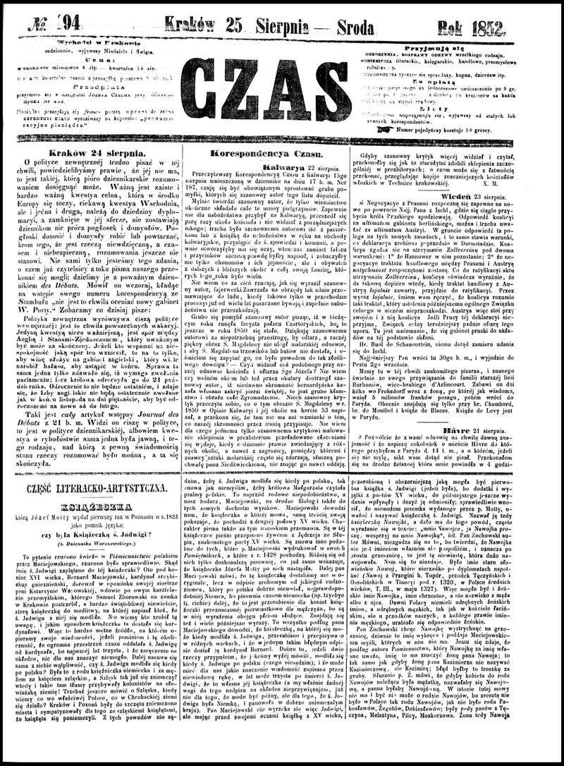
"Czas" powstał w roku 1848 i był związany głównie z działalnością Jamy Michalika. Początkowo czasopismo traktowało o polityce, literaturze i kulturze jednak kiedy jego redaktorem został Rudolf Starzewski wiele się zmieniło. Stała się ona bardziej świeża i odtąd była organem polityczno-kulturalnym propagującym tendencje awangardowe w sztuce Młodej Polski.

Slide 9
KRAKOWSKE KAWIARNIE
Dużą rolę kulturotwórczą odgrywały krakowskie kawiarnie, w których na początku pojawiali się jedynie mężczyźni. Prowadzono tam żywe dyskusje i tworzone nowe prądy w sztuce. Kawiarnie stanowiły również doskonałe miejsce spotkań towarzyskich, podczas których można było nadrobić zaległości i podyskutować o sprawach ważnych. Nocne życie Krakowa było bogate, zwykle po zamknięciu jednej kawiarni przenoszono się do kolejnych. Podczas artystycznej dyskusji czas płynął szybko i trwały one często do białego rana.

Slide 10
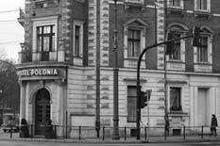
KAWIARNIA Rosenstock
Umiejscowiona była na rogu Pawiej i Basztowej i była ona czynna całą dobę. Zawsze panował w niej tłok i przelano tam morze alkoholu, nie była ona kawiarnia czysto artystyczną.

Slide 11
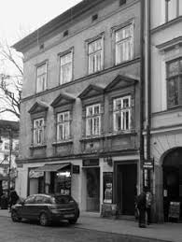
Kawiarnia Schmidta
Było to miejsce wspominane jako brudne i zadymione, zawsze pełne ludzi różnego pokroju. Na miejsce spotkań artyści upodobali sobie tutaj szklaną altanę. Tam gorące dysputy prowadzili Tetmajer, Wyspiański czy Rydel.

Slide 12
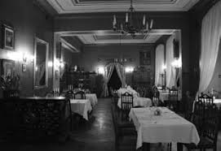
KAWIARNIA Sauera
Była to kawiarnia na rogu Sławkowskiej i Szczepańskiej i jak wieść niesie to właśnie tutaj królowa Jadwiga spotykała się z Wilhelmem. Tradycja XIX wieczna zakazywał tutaj wstępu kobietom jednak właściciel był na tyle sprytny, że w kawiarni znajdowały się specjalne pokoje gdzie mężczyźni mogli spotykać się ze swymi kobietami.

Slide 13
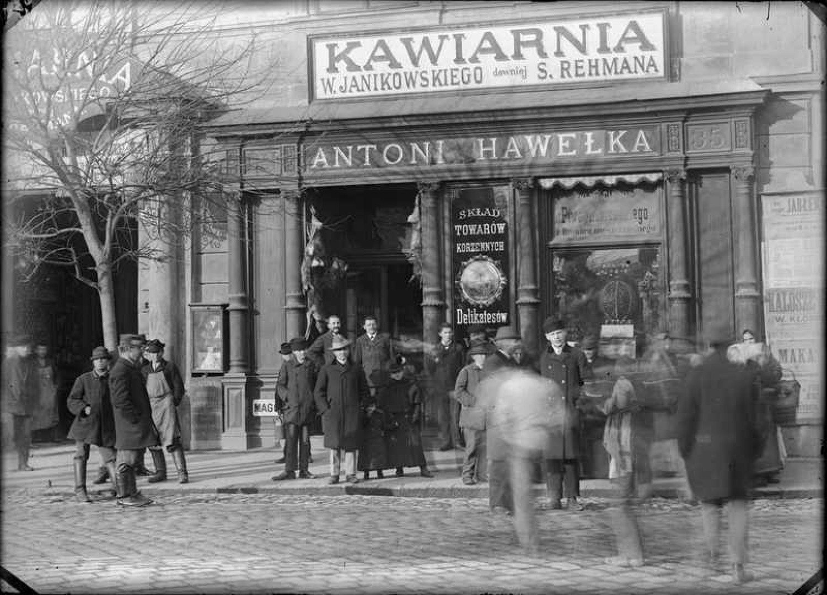
KAWIARNIA Janikowski
Znajdowana się tuż za Teatrem Starym więc często widywano tutaj aktorów, którzy zaglądali po przedstawieniach. Była tutaj weranda umieszczone na plantach co przyciągało w ciepłe noce tłumy klientów jamy Michalika i Sauera. Spotkać można się było tu z Leona Bończa, Jana Stanisławskiego, Marie Przybyłko-Potocka.

Slide 14
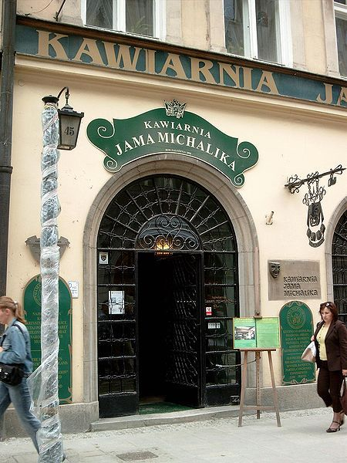
JAMA MICHALIKA
Pierwotnie nosząca nazwę Cukiernia Lwowska, a później także Cukiernia Zielonego Balonika – kawiarnia i restauracja w Krakowie, na Starym Mieście, w kamienicy Bełzińskiej przy ul. Floriańskiej 45. Na początku XX w. w lokalu funkcjonował kabaret literacki Zielony Balonik, a w latach 1960–1991 kabaret literacko-artystyczny Jama Michalika.

Slide 15
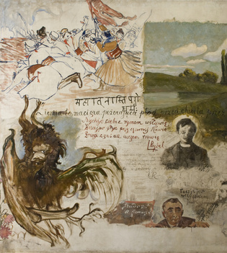
Paon
Założony w 1897 r przez Ferdynanda Turlińskiego. To obok Jamy Michalika jedna z najwspanialszych i zapamiętanych z tego okresu kawiarni. Było to miejsce spotkań krakowskich artystów, prowadzili tutaj oni rozmowy, tworzyli nowe teorie twórcze. Bywali tu redaktorzy krakowskich gazet między innymi Stanisław Przybyszewski z przyjaciółmi. Chwytliwa nazwa kawiarni ściągała tutaj malarzy i twórców epoki.

Slide 16
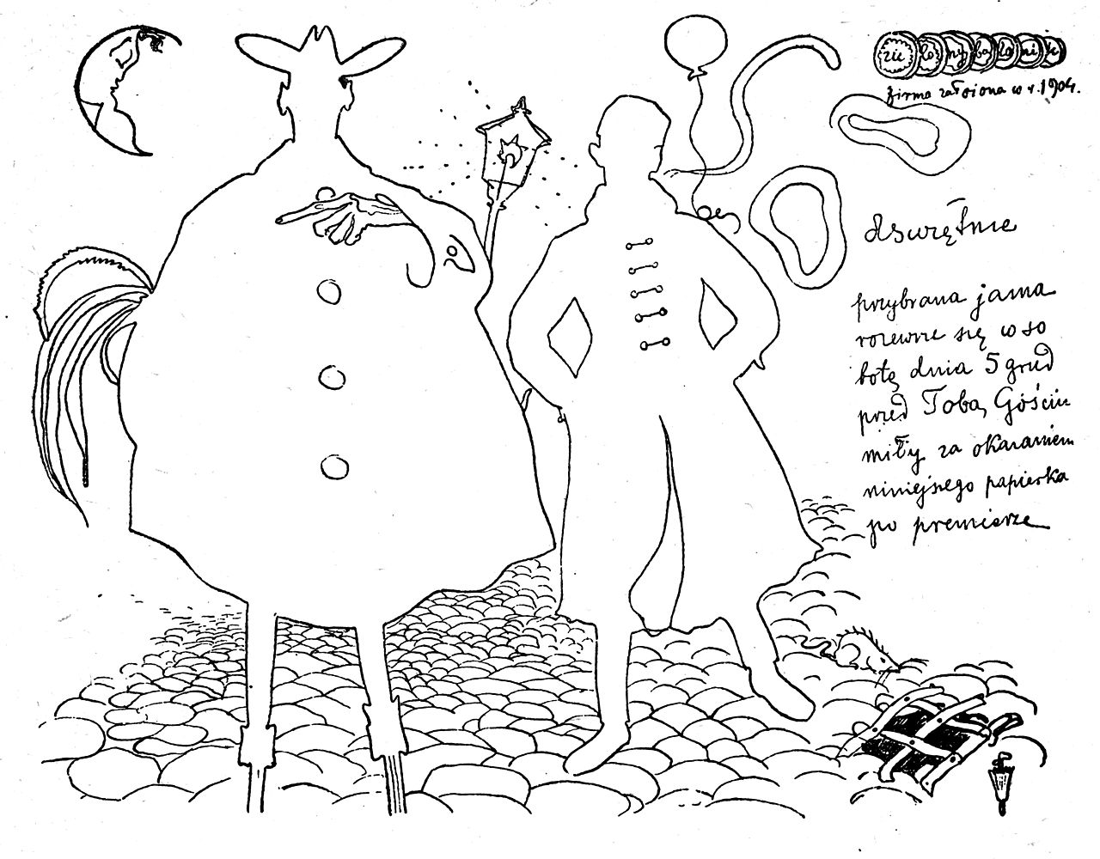
KABARET ZIELONY BALONIK
Kabaret Zielony Balonik powstał po śmierci Matejki kiedy to malarze i plastycy razem z Akademią Sztuk Pięknych zmieniła się nie do poznania. Metamorfoza polegała na tworzeniu pejzażu i stosowanie nowych barw, natomiast praca artystyczna miała być przyjemnością zespołową. Nie wszystkim jednak te zmiany odpowiadały bowiem studenci woleli oddawać się publicystyce czy też krytyce co właśnie stanowiło przyczynę powstania kabaretu "Zielony balonik". W skład kabaretu weszli ludzie z otoczenia Stanisława Przybyszewskiego, to właśnie życie artystycznego Krakowa było tematem dla nich. Jego powstanie datuje się na rok 1905 konkretnie jesień tego roku, natomiast hasło do utworzenia kabaretu artystów rzucił August Kisielewski.

Slide 17
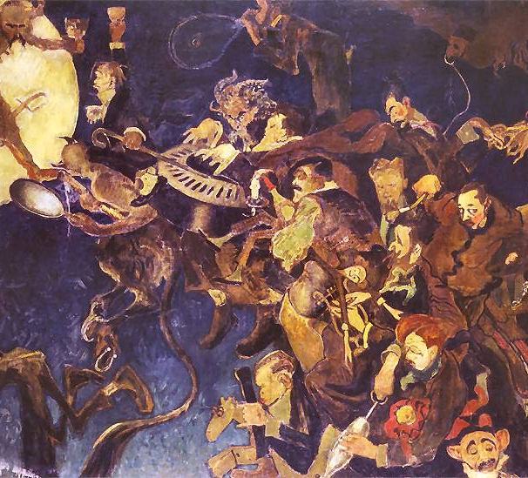
Nie był to kabaret w pełnym tego słowa znaczeniu a raczej swego rodzaju klub dla artystów. Jego zebrania rozpoczynały się zwykle po zakończeniu spektakli teatralnych czyli około północy, zwykle w soboty. Część kabaretowa spotkania kończyła się około trzeciej nad ranem natomiast następująca po niej część towarzyska trwała zwykle do białego rana.

Slide 18
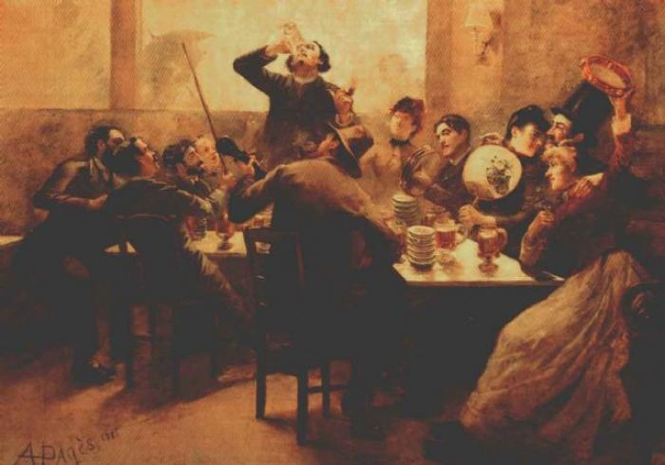
Krakowska Cyganeria
Była to charakterystyczna dla modernizmu grupa twórców, którzy otaczali siebie niepowtarzalną i bardzo specyficzną atmosferą. Ich tryb życia był równie dziwny jak oni sami i budził często kontrowersje wśród społeczeństwa. Swoją inność akcentowali dziwnym strojem, językiem i zachowaniem. Charakterystyczny dla cyganerii był konflikt z mieszczaństwem, które nazywali oni filistrami. Cyganeria buntowała się przeciwko zgnuśniałym dorobkiewiczom, gardziła pracą. Spotykali się oni zawsze o zmierzchu, a dysputy kończyli bladym świtem.

Slide 19
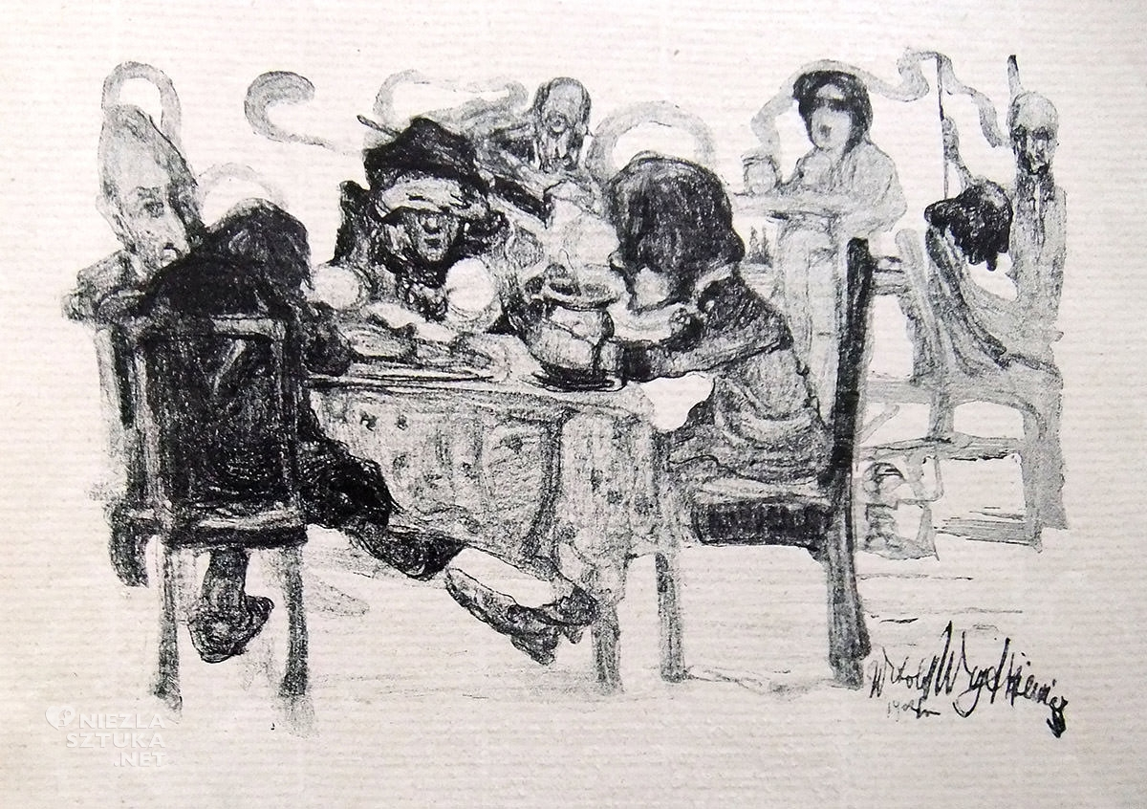
BOHEMA
Bohema to przenośne określenie włóczęgi, kloszarda który żyje jedynie dniem dzisiejszym i nie dba o jutro, nie zatrzymuje się nigdzie na stałe.

Slide 20
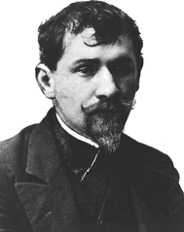
STANISŁAW PRZYBYSZEWSKI
Polski pisarz, poeta, dramaturg, nowelista okresu Młodej Polski, skandalista, przedstawiciel cyganerii krakowskiej i nurtu polskiego dekadentyzmu. Prowadził ekscentryczny tryb życia. Nazywano go szatanem, księciem ciemności. Jego uczniowie byli potępieńcami. Posiadał wpływ osobisty i literacki. Ze swoją kochanką Martą miał pięcioro dzieci, byli biedni. Bardzo go kochała. Odwzajemniał to uczucie, ale jej pospolitość nudziła go. Poznał Dagnę Jael, muzę artystów, zakochał się ze wzajemnością. Marta Felder popełniła dlatego samobójstwo. Podejrzano go o morderstwo, ale został uniewinniony kilka lat później. Dagna została zabita przez kochanka. Stał się alkoholikiem by ukoić ból. Alkohol łączył z muzyką.

Slide 21
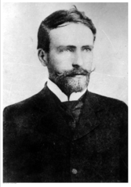
Stanisław Wyspiański
Na świat przyszedł przy ulicy Krupniczej w roku 1869. Dramaturg, poeta, malarz, grafik, scenograf. Syn krakowskiego rzeźbiarza, nałogowego alkoholika, wcześnie osierocony przez matkę, został oddany pod opiekę ciotki. Kształcił się w krakowskiej Akademii Sztuk Pięknych Oraz na Uniwersytecie Jagiellońskim. Rozgłos przyniosło mu wystawione w 1901 roku „Wesele”. Uznany za czwartego wieszcza, pochowany na krakowskiej skałce.

Slide 22
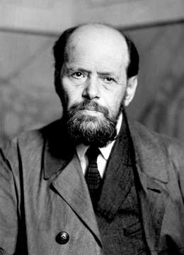
Kazimierz Przerwa Tetmajer
Urodzony 12 lutego 1865 roku, polski poeta, nowelista, powieściopisarz. Uczęszczał do gimnazjum św. Anny w Krakowie, gdzie przeniósł się w 1883 roku z rodziną. W latach 1884 -1886 studiował na wydziale filozoficznym Uniwersytetu Jagiellońskiego. Jego pierwszy tomik poetycki pochodzący z 1891 roku „ Wyraz dekadenckich, pesymistycznych nastrojów „ uznano za manifest pokolenia. Poeta niesłychanie popularny na przełomie wieków, mistrz zmysłowego erotyku, uwielbiany przez kobiety, później wiele lat żył w biedzie na granicy obłędu. Zmarł 18 stycznia 1940 roku w Warszawie.

Slide 23
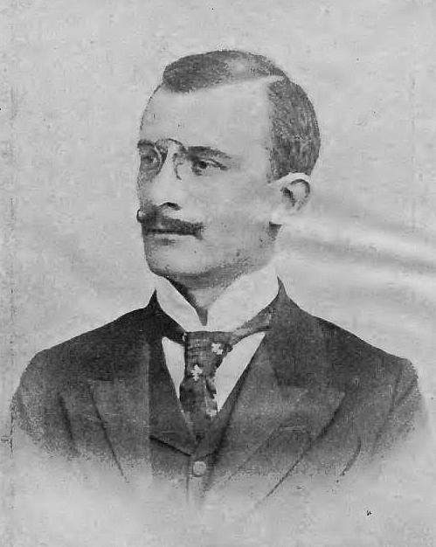
Lucjan Rydel
Był synem Lucjana i Heleny z Kremerów oraz wnukiem Józefa Kremera. W 1888 zdał egzamin dojrzałości w C. K. Gimnazjum św. Jacka w Krakowie. W latach 1888–1894 studiował na Wydziale Prawa UJ – studia te podjął na stanowcze życzenie ojca. Po uzyskaniu stopnia doktora poświęcił się twórczości literackiej i zagadnieniom z dziedziny historii i historii sztuki. Jesienią 1895 zamieszkał w Warszawie. Publikował felietony i artykuły z historii sztuki oraz krytyki literackie na łamach gazet warszawskich i krakowskich, między innymi w Gazecie Polskiej.

Slide 24
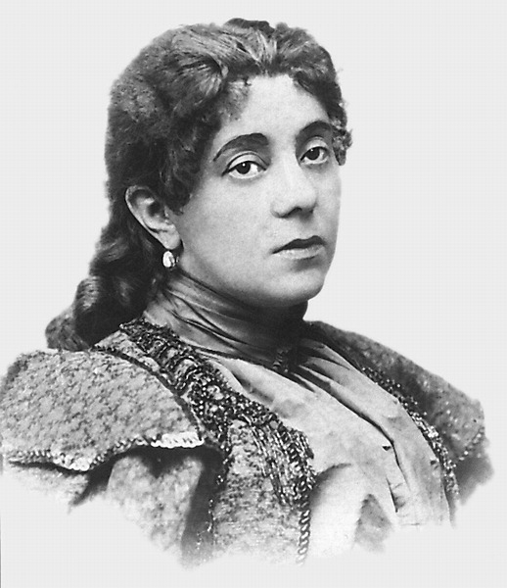
Gabriela Zapolska
Gabriela Zapolska, właśc. Maria Gabriela Janowska z domu Piotrowska herbu Korwin, primo voto Śnieżko-Błocka (ur. 30 marca 1857 w Podhajcach, zm. 17 grudnia 1921 we Lwowie[2]) – polska aktorka, dramatopisarka, powieściopisarka, publicystka, krytyczka teatralna i artystyczna.

Slide 25
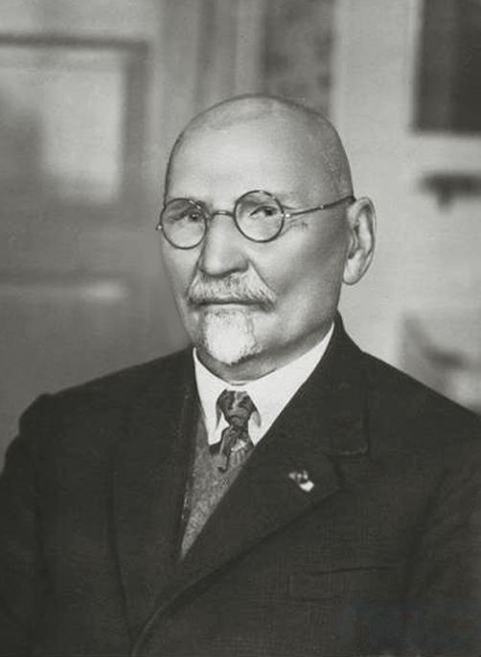
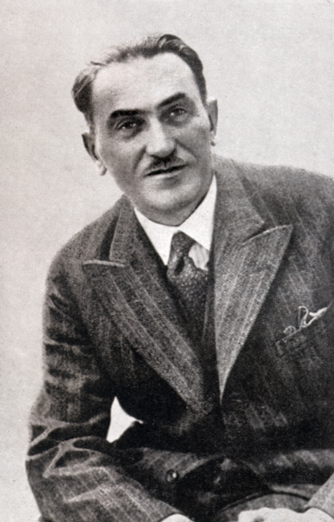
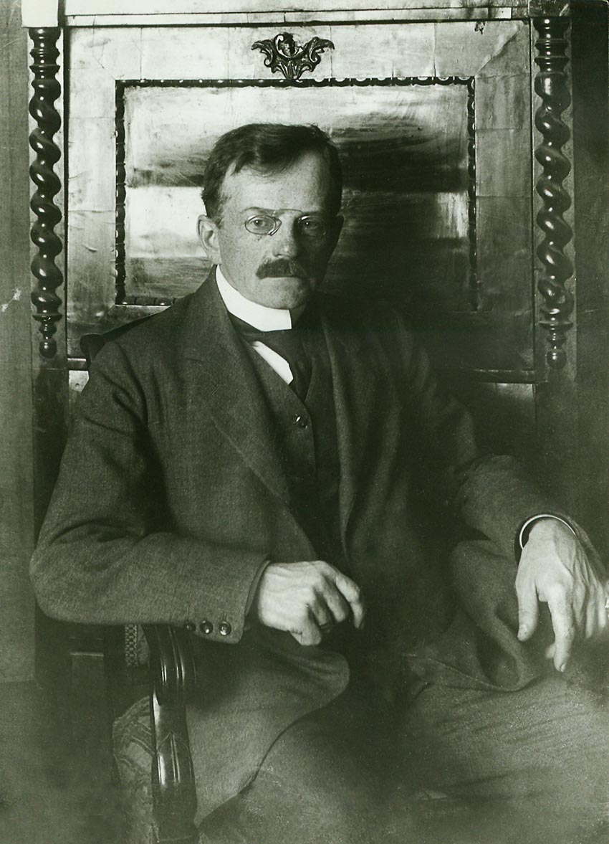
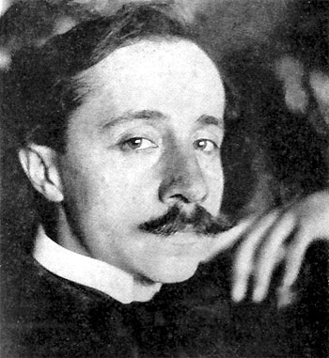
INNI PRZEDSTAWICIELE
Leon Wyczółkowski
Tadeusz Boy Żeleński
Józef Mehoffer
Wojciech Weiss

Slide 26
DZIĘKUJE ZA UWAGE
Prezentacje przygotował Radek Romankiewicz

Slide 27
BIBLIOGRAFIA
https://www.bryk.pl/wypracowania/jezyk-polski/mloda-polska/2052-krakow-w-mlodej-polsce-ogolna-charakterystyka.html
https://www.krakow-przewodnicy.pl/zwiedzanie/mloda-polska.html
https://sciaga.pl/tekst/93760-94-mlodopolscy_artysci_zwiazani_z_krakowem
https://pl.wikipedia.org/wiki/Tadeusz_Pawlikowski_(reżyser)
https://pl.wikipedia.org/wiki/Stanisław_Przybyszewski
https://pl.wikipedia.org/wiki/Kazimierz_Przerwa-Tetmajer
https://pl.wikipedia.org/wiki/Lucjan_Rydel_(poeta)
https://pl.wikipedia.org/wiki/Gabriela_Zapolska
https://pl.wikipedia.org/wiki/Tadeusz_Pawlikowski_(reżyser)
https://pl.wikipedia.org/wiki/Jama_Michalika

